Slide 1
INTRODUCCIÓN A LA TEORÍA DE GRAFOS SESIÓN 1.
Antonio Hervás Jorge. 2017

Slide 2

Objetivos
1
Definir los conceptos básicos de Teoría de Grafos
2
Desarrollar la idea intuitiva de grafo y red.
Desarrollar la definición formal de grafo y red.
3
Estudiar algunas de las propiedades básicas de grafo NO DIRIGIDOS
Para grafo NO DIRIGIDOS:

Slide 3
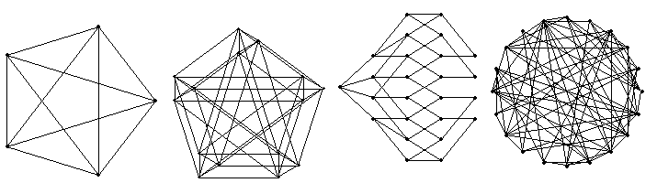
Un grafo es esencialmente cualquier cosa que se pueda representar mediante un conjunto de puntos, vértices, y un conjunto de líneas, arcos o aristas, que unan algunos de esos puntos.

Slide 4
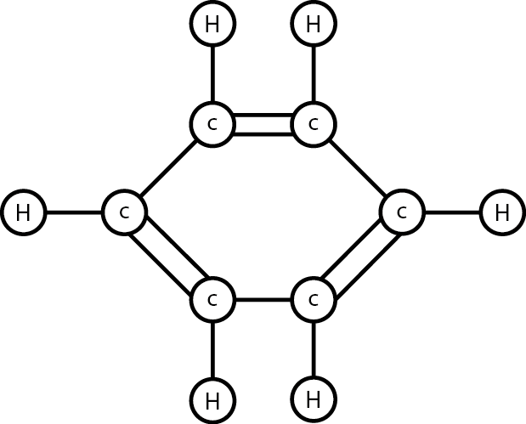
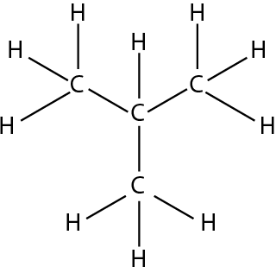
BENCENO
C₆ H₆
BUTANO
C4H10

Slide 5
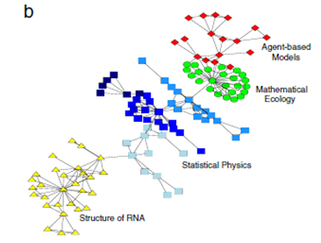


Slide 6
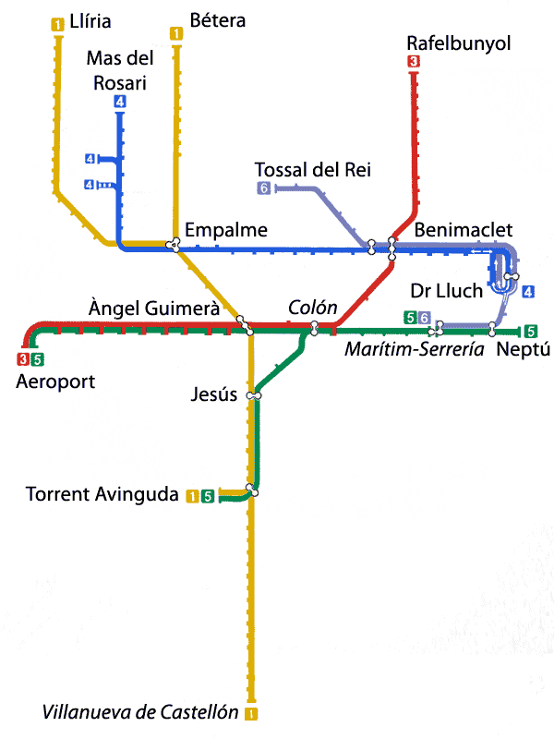
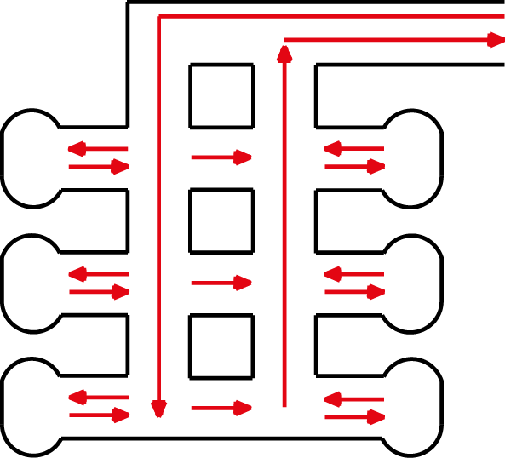

Slide 7
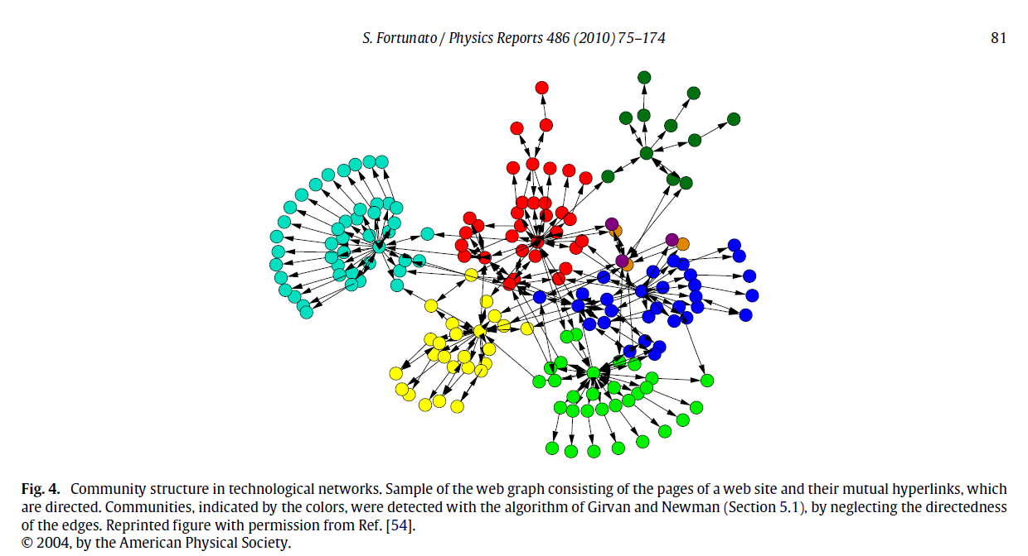

Slide 8
Un grafo es esencialmente cualquier cosa que se pueda representar mediante un conjunto de puntos, vértices, y un conjunto de líneas, arcos o aristas, que unan algunos de esos puntos.
Las líneas que unen los vértices pueden tener dirección, o funcionar en ambos sentidos, en el primer caso les llamaremos arcos, en el segundo aristas.
Informalmente, un grafo es un conjunto de vértices y otro de aristas que unen estos vértices. Según que las aristas sean orientadas o no lo sean, distinguiremos dos tipos de grafos: dirigidos y no dirigidos.

Slide 9
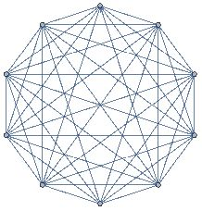
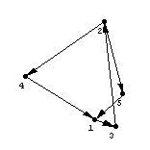
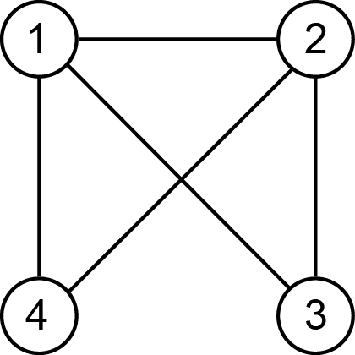

Slide 10
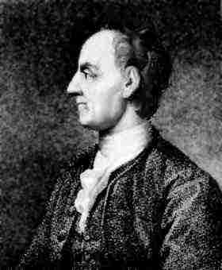
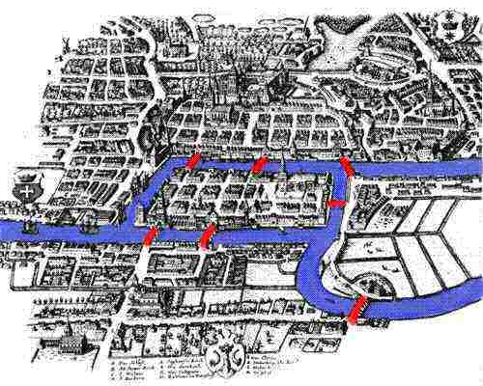
La ciudad de Könisberg, disponía de 7 puentes que cruzaban el río Pregel y unían la ciudad y la isla Keniphopf

Slide 11
Grafos no dirigidos

Slide 12
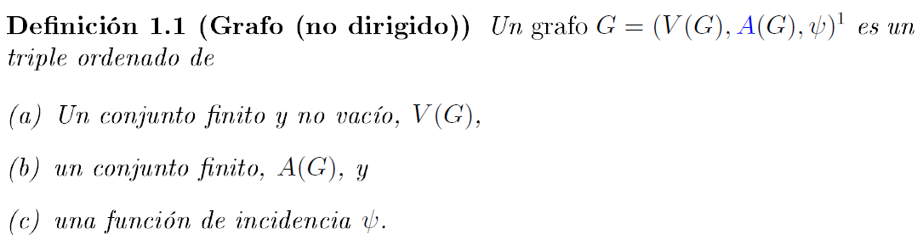

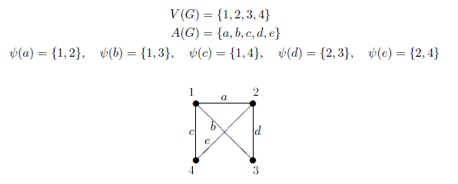
DEFINICIÓN FORMAL

Slide 13
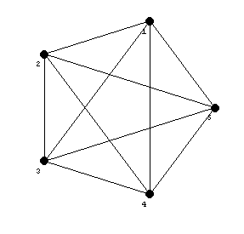
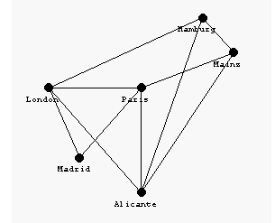
EJEMPLOS

Slide 14
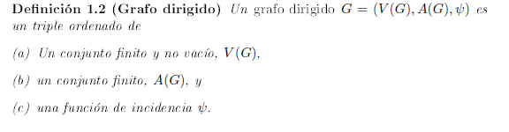
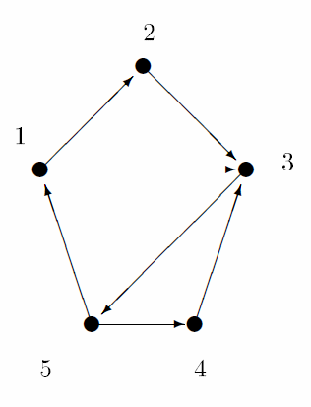
GRAFOS DIRIGIDOS: DEFINICIÓN FORMAL
<u,v> ≠<v,u>

Slide 15
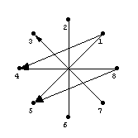
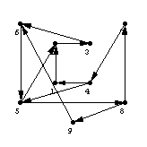

Slide 16
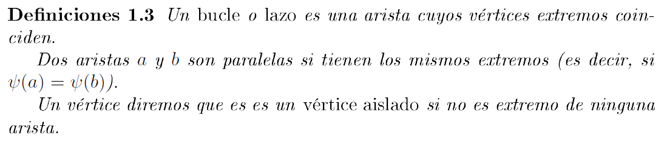
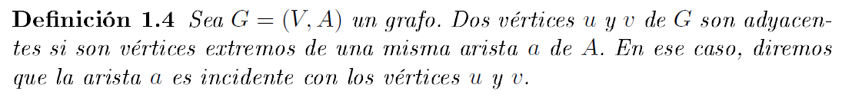
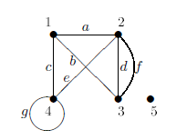
GRAFOS NO DIRIGIDOS Adyacencia e Incidencia

Slide 17
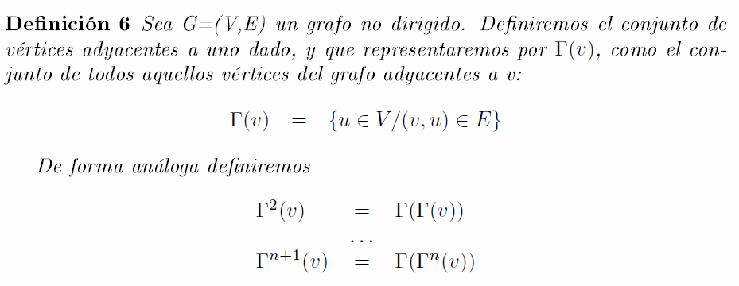
GRAFOS NO DIRIGIDOS Adyacencia e Incidencia

Slide 18
GRAFOS NO DIRIGIDOS
Grafos especiales

Slide 19
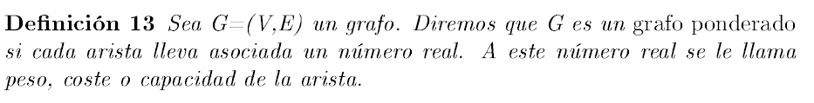
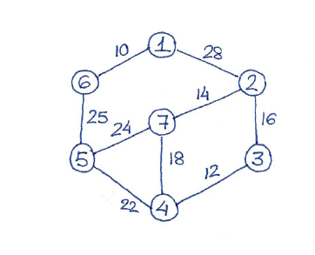
GRAFOS NO DIRIGIDOS Grafo ponderado

Slide 20
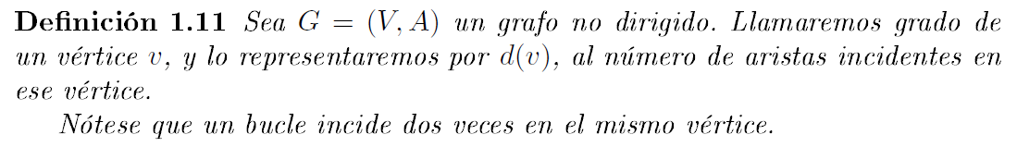
GRAFOS NO DIRIGIDOS Grado de un vértice

Slide 21
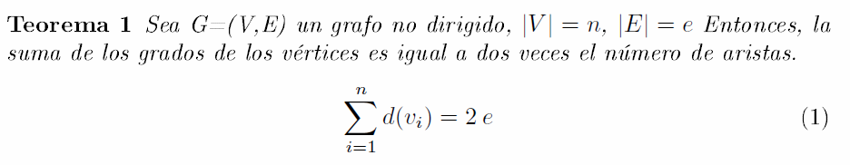
GRAFOS NO DIRIGIDOS Grado de un vértice.

Slide 22
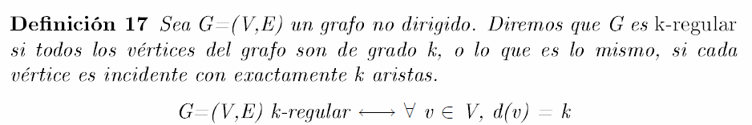
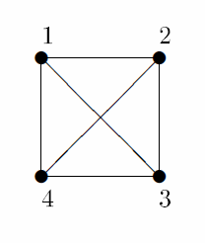
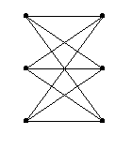
GRAFOS NO DIRIGIDOS Grado de un vértice

Slide 23
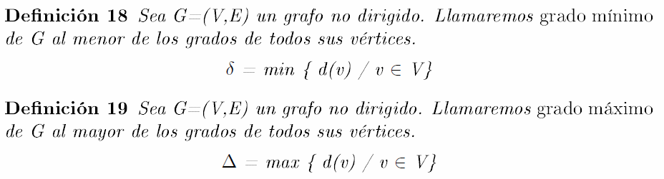
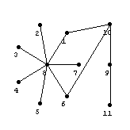
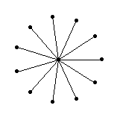
GRAFOS NO DIRIGIDOS Grado de un vértice.

Slide 24
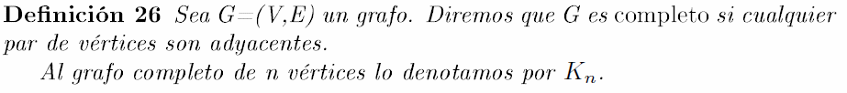
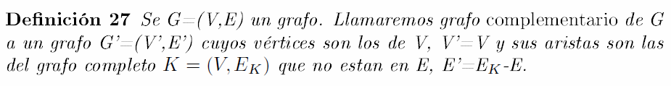

Slide 25
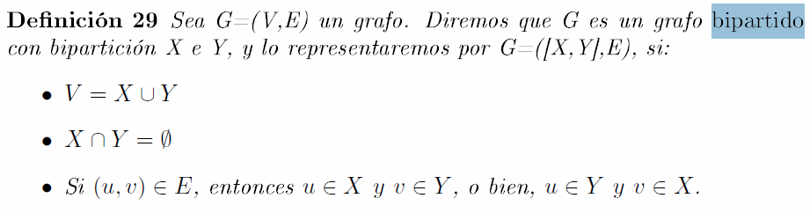
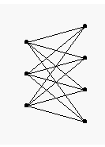

Slide 26
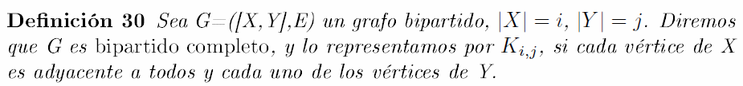

Slide 27
EJERCICIOS:
Buscar tres ejemplos de problemas cuya representación sea un grafo no dirigido en:
Ciencias de la salud
Ciencias sociales
Tecnología
Matemáticas
Física.

